Slide 1
Aprendizaje Automatizado
Árboles de Clasificación

Slide 2
Árboles de Clasificación
Entrada: Objetos caracterizables mediante propiedades.
Salida:
  En árboles de decisión: una decisión (sí o no).
  En árboles de clasificación: una clase.
Conjunto de reglas.

Slide 3
Árboles de Clasificación
Se clasifican las instancias desde la raíz hacia las hojas, las cuales proveen la clasificación.
Cada nodo especifica el test de algún atributo.
Ejemplo: Si
(Outlook = Sunny, Temperature = Hot, Humedity = High, Wind = Strong)
Juego al tenis?

Slide 4
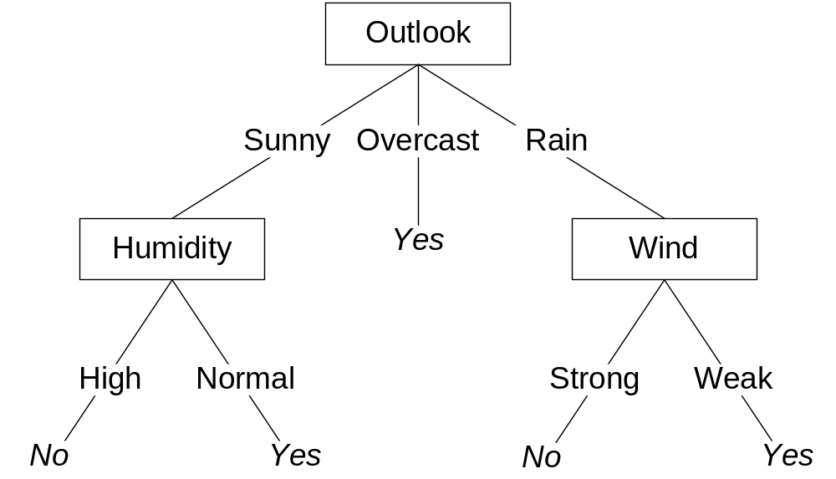
Play Tennis

Slide 5
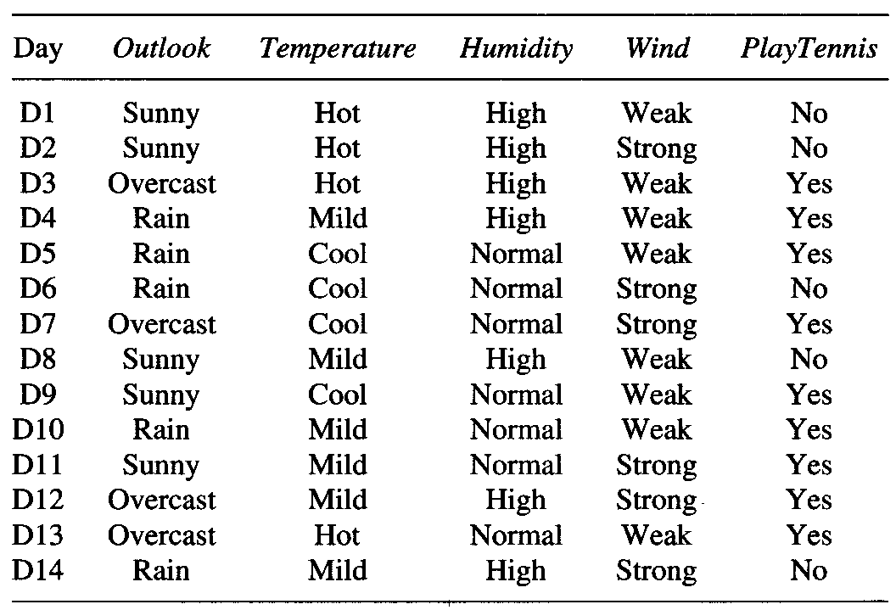
Play Tennis

Slide 6
Problemas Apropiados
Las instancias pueden ser representadas por pares (atributo, valor) .
La función objetivo tiene valores discretos (o pueden ser discretizados).
Pueden ser requeridas descripciones en forma de disjunción.
Posiblemente existen errores en los datos de entrenamiento (robustos al ruido).
Posiblemente falta información en algunos de los datos de entrenamiento.

Slide 7
Algoritmos: ID3 (Interactive Dichotomizer Version 3)
Entropía
  Entropía(S)≡ - p⊕ log₂ p⊕ - p_{Θ} log₂ p_{Θ}
  p⊕ = proporción de ejemplos positivos.
  p_{Θ} = proporción de ejemplos negativos.
  S: conjunto de datos actual.
  Por ejemplo, en el conjunto de datos Play Tennis
  p⊕ = 9/14, p_{Θ} = 5/14 y E(S) = 0.940
  En general: Entropía(S) = - ∑ _{i=1,c} p_{i} log₂ p_{i}

Slide 8
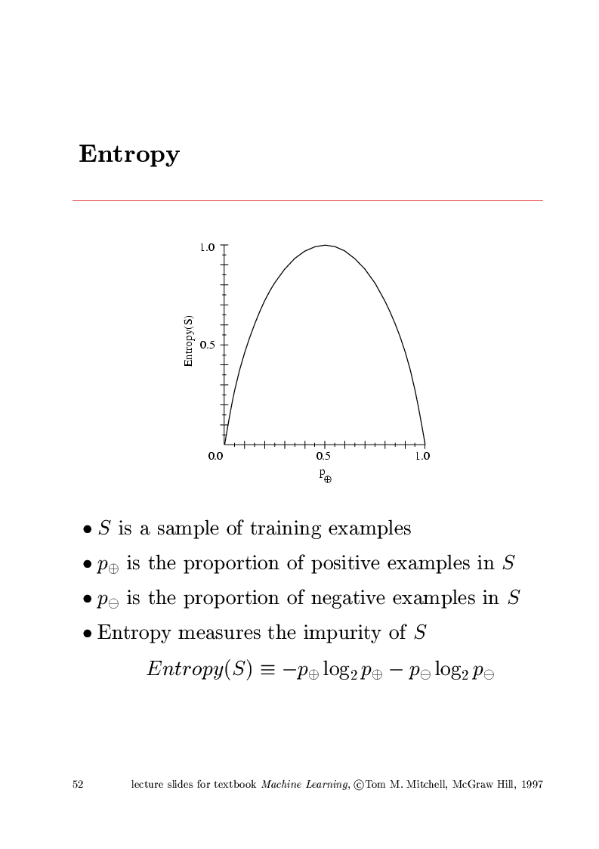
Entropía y proporción de positivos

Slide 9
Ganancia de información
Mide la reducción esperada de entropía sabiendo el valor del atributo A
  Gain(S,A) ≡
  Entropía(S) - ∑_{v∈Valores(A)} (|S_{v}|/|S|)Entropía(S_{v})
  Valores(A): Conjunto de posibles valores del atributo A
  S_{v}: Subconjunto de S en el cual el atributo A tiene el valor v
  Ej: Gain(S, Humedad) = 0.940 - (7/14)0.985 - (7/14)0.592
proporción de humedad alta
prop. de humedad normal

Slide 10
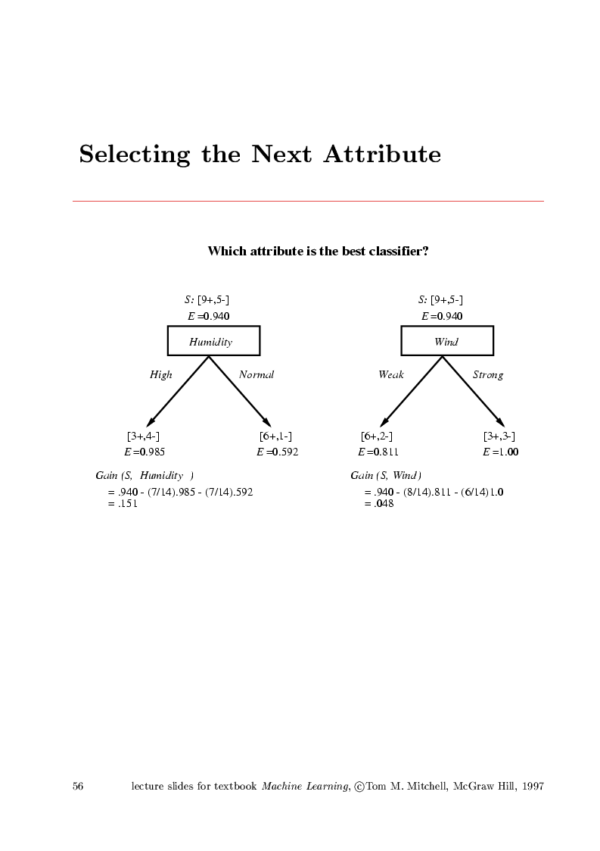
Play Tennis

Slide 11
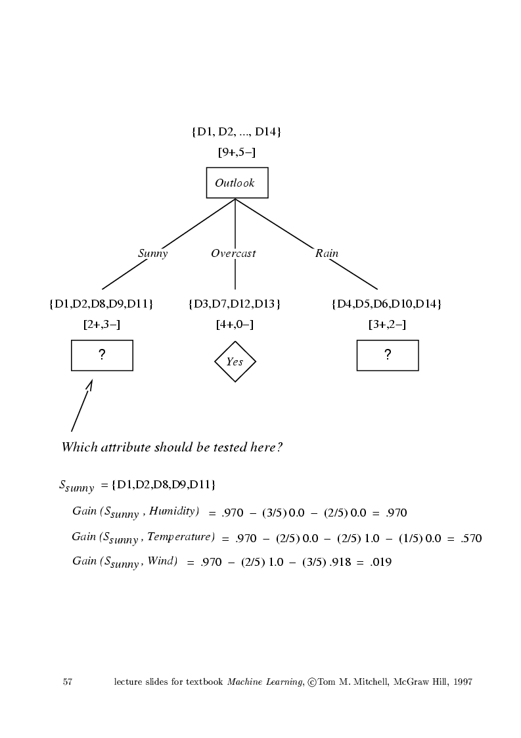
Play
Tennis

Slide 12



Índice de diversidad de Gini

Slide 13
Índice de diversidad de Gini
A_{i} es el atributo para ramificar el árbol.
M_{i} es el número de valores diferentes del atributo A_{i}.
p(A_{ij}) es la probabilidad de que A_{i} tome su j-ésimo valor (1 <= j <= M_{i}).

